Slide 1
Муниципальное бюджетное дошкольное образовательное учреждение детский сад № 27 станицы Анастасиевской муниципального образования Славянский район Проект «Весна-красна» в 1 младшей группе «Ладушки» воспитатель Червонная В.В. 2023-2024 учебный год

Slide 2
Тип проекта: познавательно – исследовательский. Участники: дети 1 младшей группы, воспитатель, родители. Продолжительность: краткосрочный (1-15 марта 2024 года) В ходе диагностической беседы мною были выявлены следующие проблемы: дети не называют характерные признаки весны, не умеют устанавливать простейшие связи и между сменой времени года и поведением животных, птиц, состоянием растительности, бедный словарный запас. Чтобы устранить эти проблемы, я решила разработать проект по теме «Весна-красна».

Slide 3
Цель: формирование представлений о весенних природных явлениях через разные виды деятельности. Задачи: Расширять представления о характерных особенностях весенней природы. Формировать умение устанавливать простейшие связи между условиями наступающего весеннего времени года и поведением животных, состоянием растительности. Формировать исследовательский и познавательный интерес в ходе экспериментирования.

Slide 4
Ожидаемые результаты: сформировать знания о весне, как о времени года; развитие познавательного интереса к изучению природы; развитие интереса и желания к экспериментальной деятельности, развитие связной речи, обогащение словаря; воспитание бережного отношения к природе и животному миру.

Slide 5
Актуальность проблемы: Установка на гуманизацию современного экологического образования диктует иные подходы работы с детьми в этой области. Единственный и надёжный помощник – культура, духовность. Вне духовного содержания любое дело – это полдела. Вся нравственная направленность ребёнка должна быть ориентирована на развитие таких чувств и состояний, как любовь, волнение совести, переживание общения с природой и людьми в качестве высшего счастья. Необходимо помнить о том, что зачастую небрежное, а порой и жестокое отношение детей к природе объясняется отсутствием у них необходимых знаний.

Slide 6
Дети, которые ощущают природу: дыхание растений, ароматы цветов, шелест трав, пение птиц, уже не смогут уничтожить эту красоту. Наоборот, у них появляется потребность помогать жить этим творением, любить их, общаться с ними. Установление гармонических отношений с живой и неживой природой, развивает органы чувств, которые являются посредниками между окружающей средой и мозгом, трансформаторами и ретрансляторами энергий природы в тело ребенка.

Slide 7
Этапы проекта: Этапы проекта: I. Подготовительный: определение проблемы, цели, задач проекта; изучение методической литературы; пополнение развивающей среды (иллюстрации, картинки, художественная литература, альбомы, дидактические игры); составление плана проектной деятельности; II. Основной. Образовательная деятельность. Разработана картотека «Весна-красна» (наблюдения в природе, подвижные игры, дидактические игры, индивидуальная работа.

Slide 8
Речевое развитие: рассматривание иллюстраций, альбомов «Весна», «Птицы», «Животные», чтение стихотворений о весне, загадывание загадок, чтение пословиц, поговорок о весне. Продуктивная деятельность: лепка «Подснежник – первый цветок весны», рисование «Тюльпаны», рисунок ладошками «Весеннее солнышко», создание открыток к весеннему празднику 8 марта, объемная коллективная аппликация «Корзина с подснежниками», рисование пальчиками «Весенняя капель». Работа с родителями: совместное создание «Огорода на окошке».

Slide 9
III. Итоги проекта: коллективная работа – создание панно «Встречаем весну», развлечение «К нам спешит весна». Планируемые результаты: у детей появилось желание наблюдать за природными явлениями, рассказывать о них, повысился интерес детей к наблюдениям в природе, отмечается значительное обогащение словарного запаса детей.

Slide 10
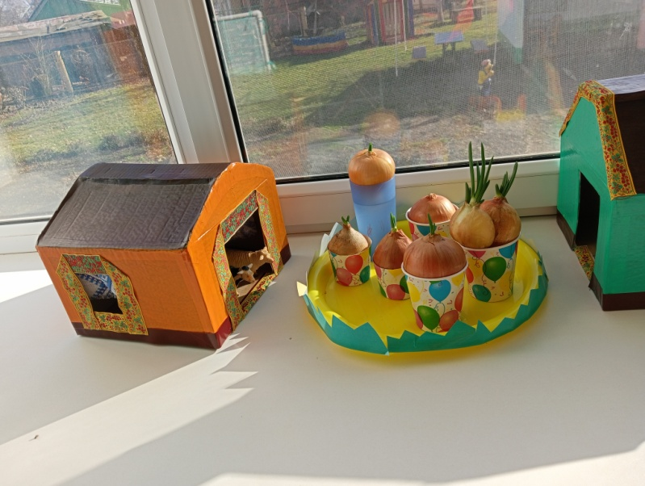
Весна пришла! Огород на окошке

Slide 11
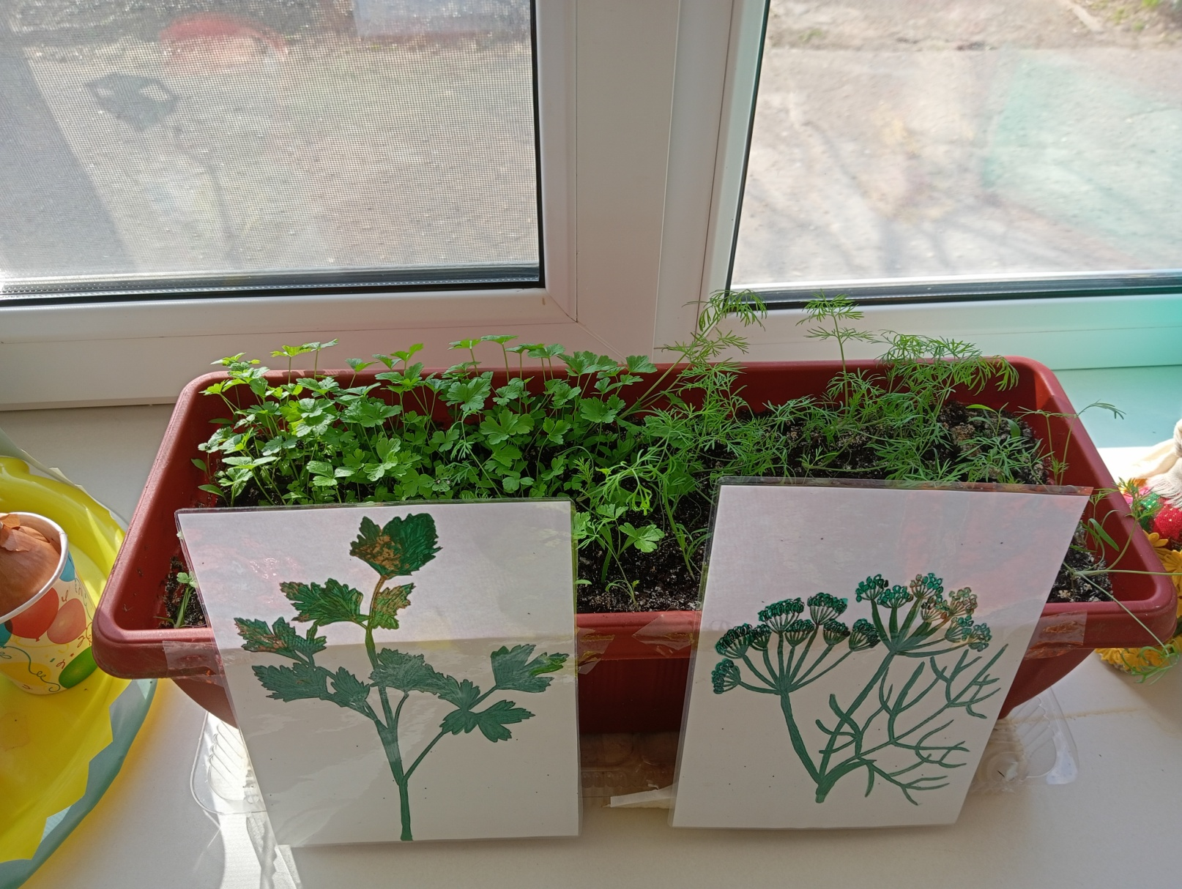

Slide 12
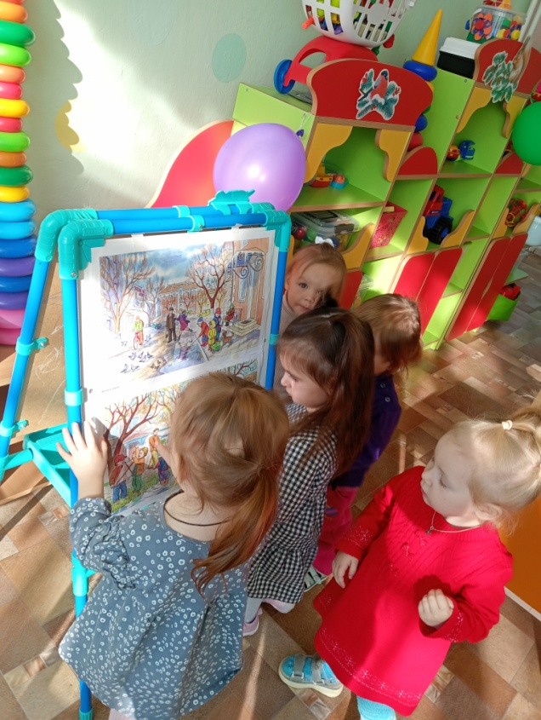
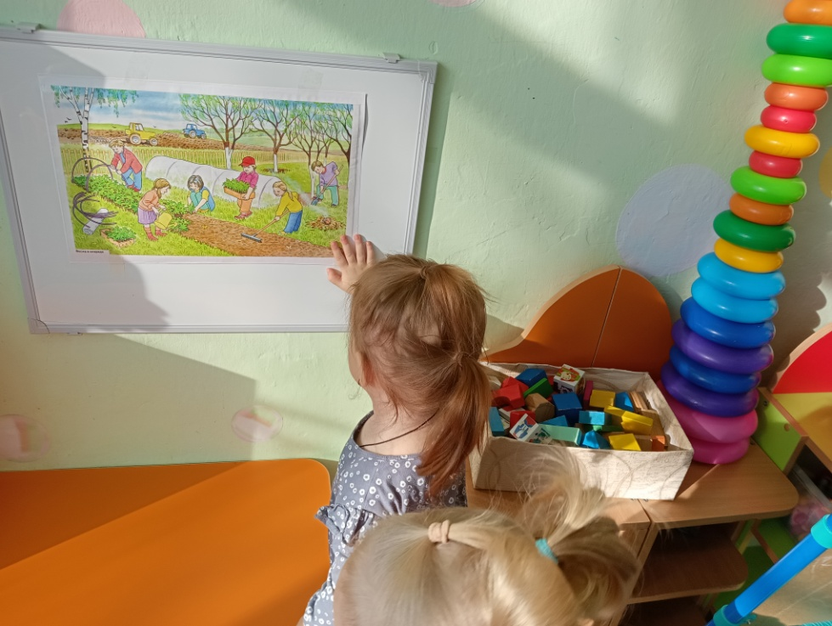
Рассматривание иллюстраций на весеннюю тематику

Slide 13
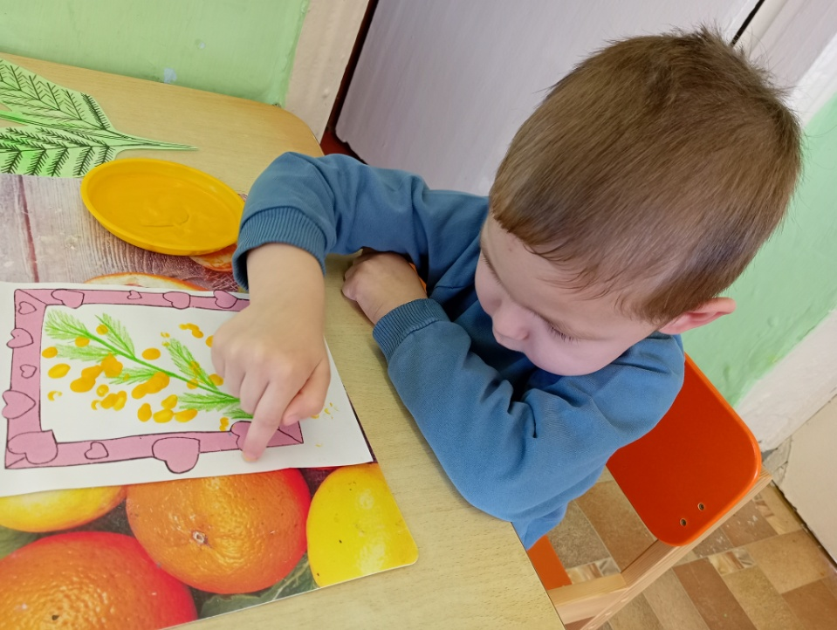
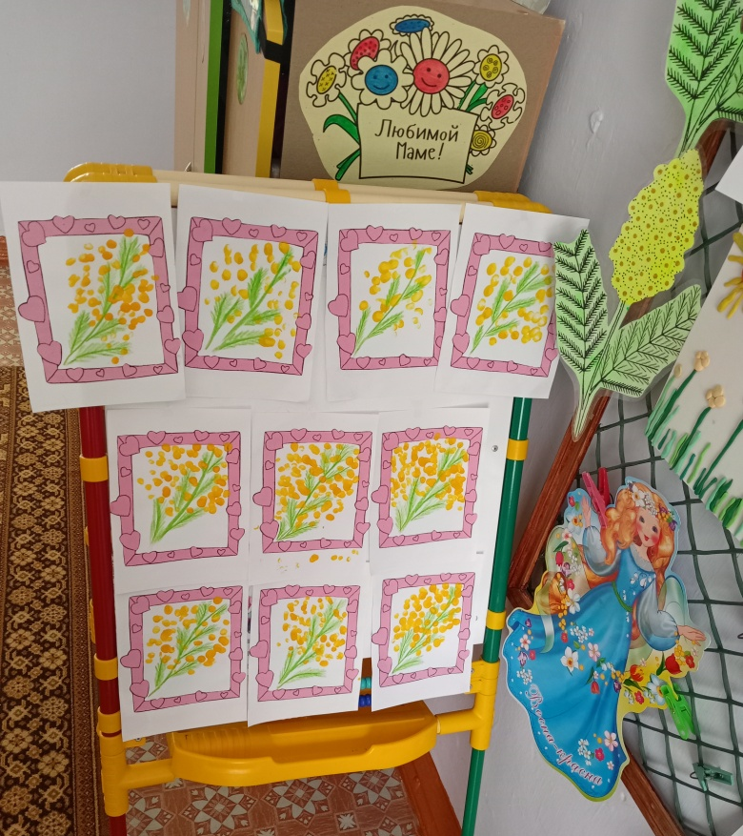
Рисование пальчиками «Веточка мимозы»

Slide 14
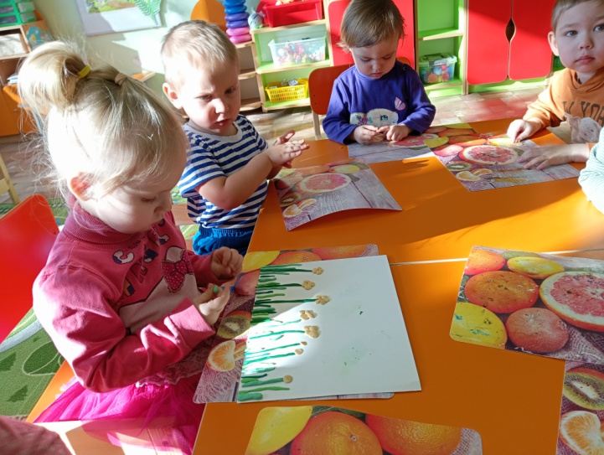
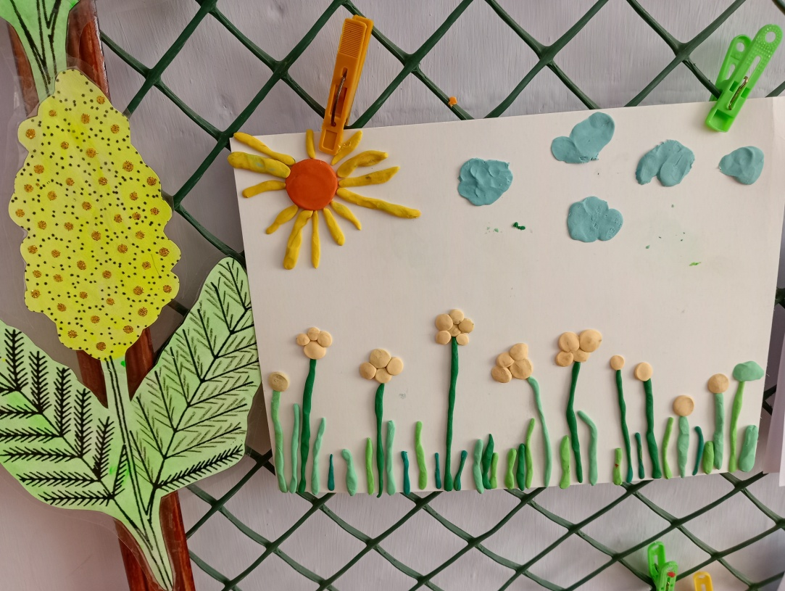
Лепка «Подснежники на весенней полянке». Коллективная работа

Slide 15
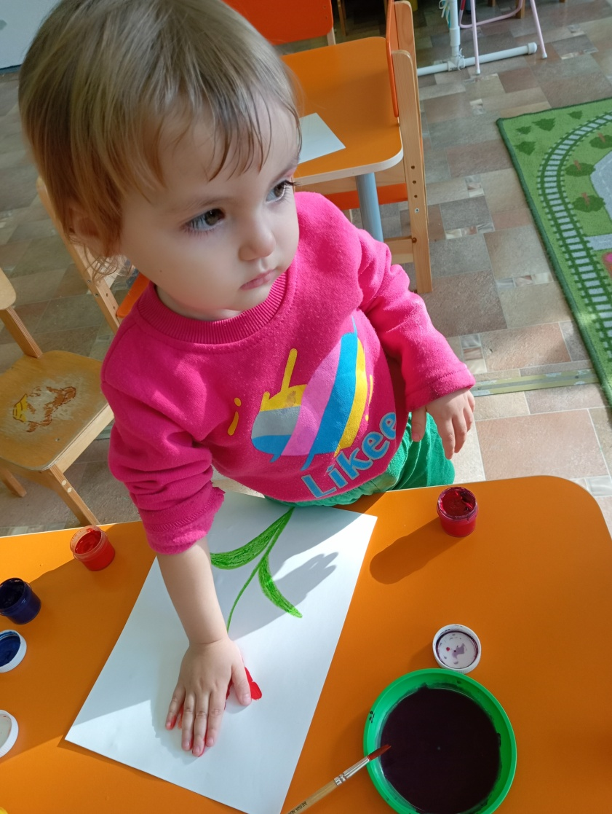
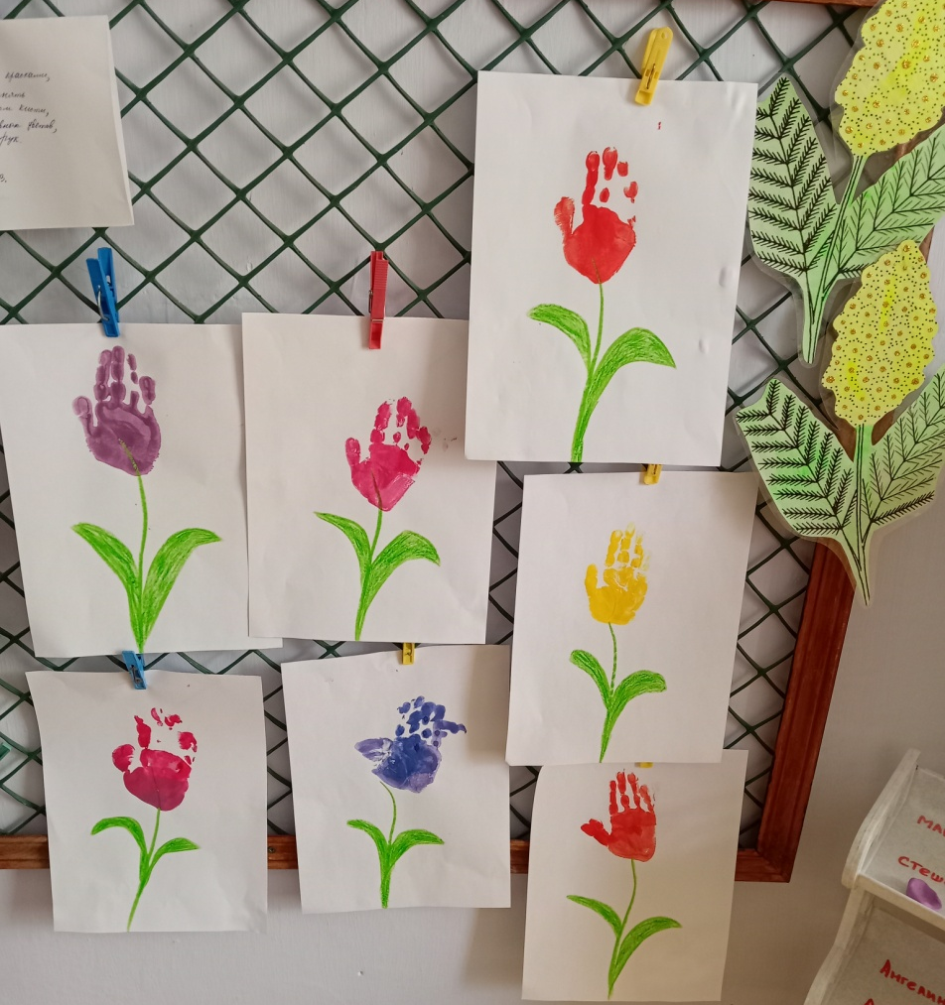
Рисование отпечатком ладошки «Тюльпаны»

Slide 16
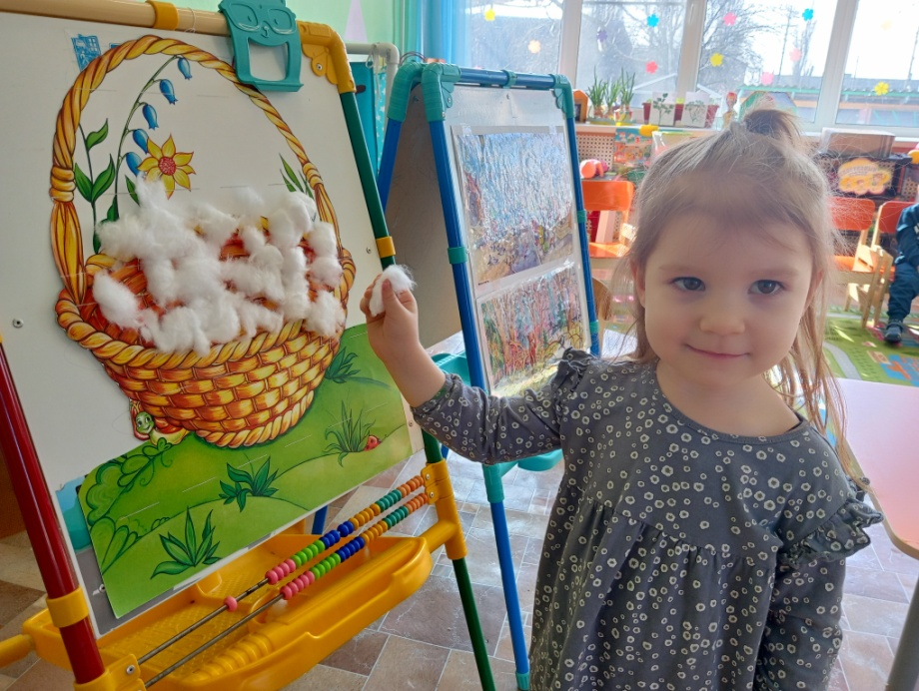
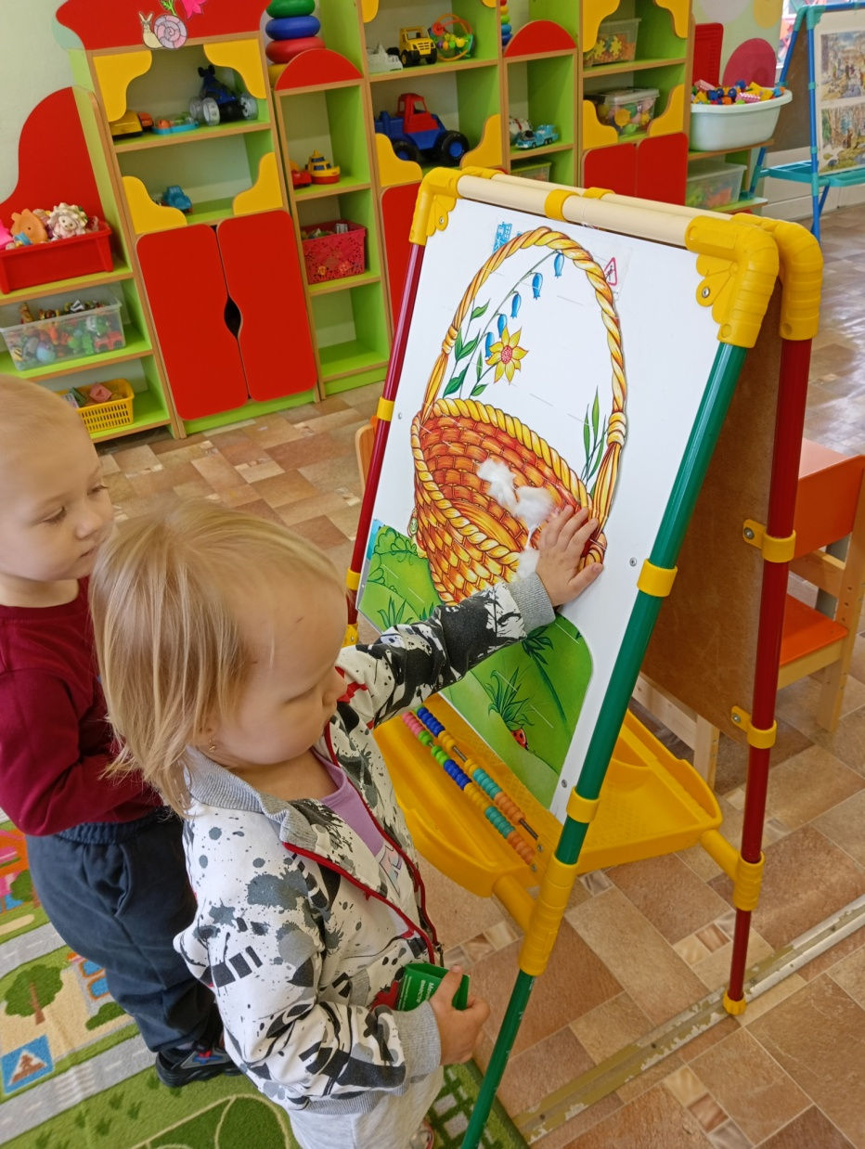
Создание композиции «Корзина с подснежниками»

Slide 17
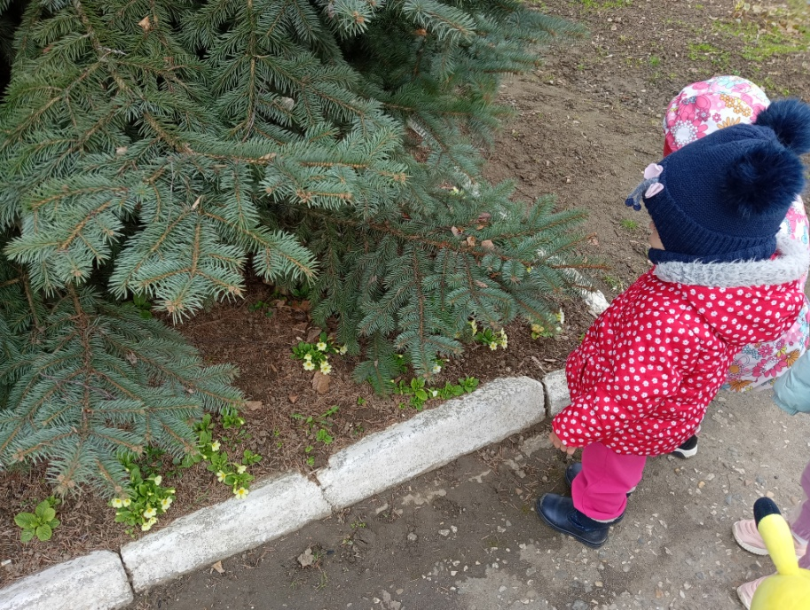
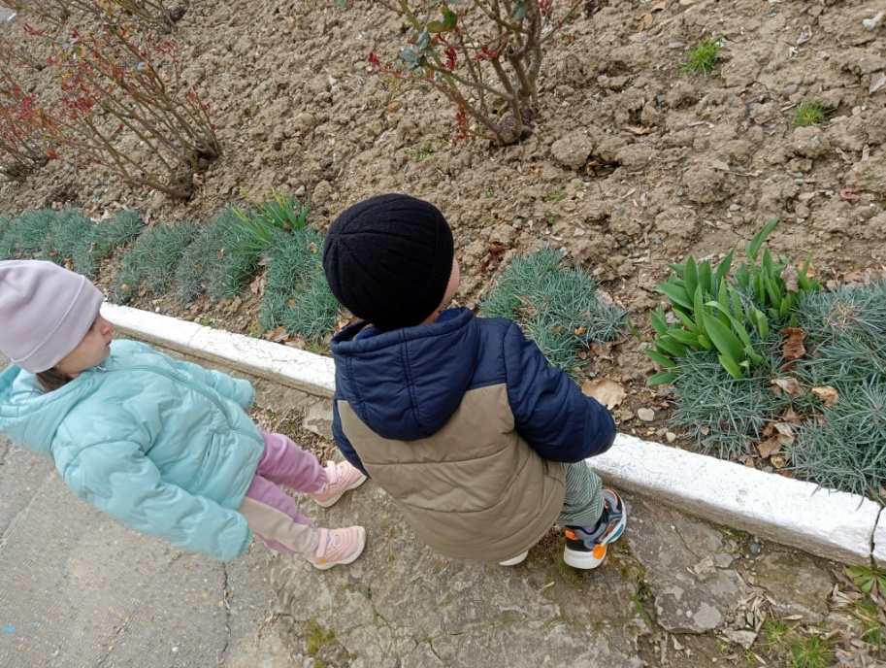
Весенние прогулки. Наблюдения в природе.

Slide 18
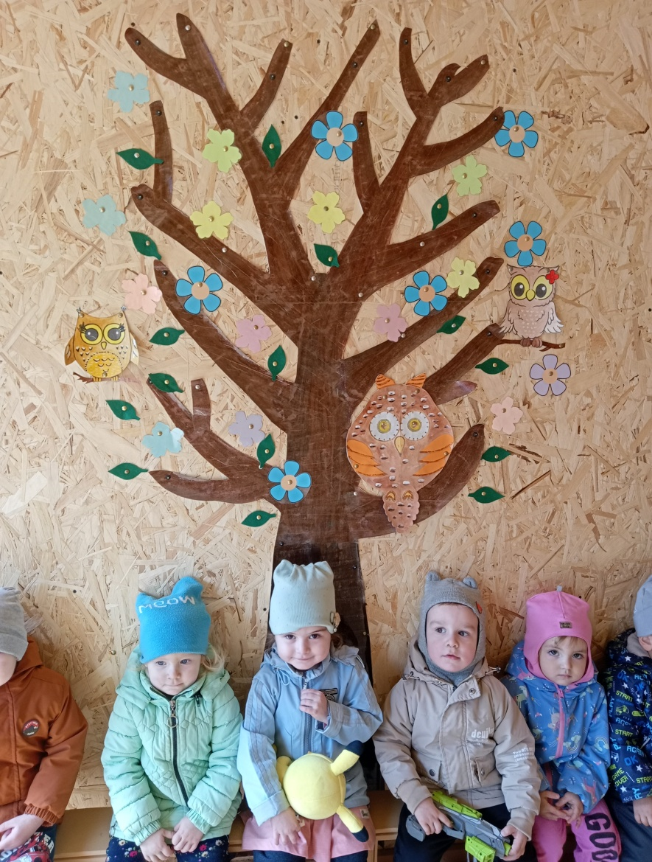
Украшаем!

Slide 19
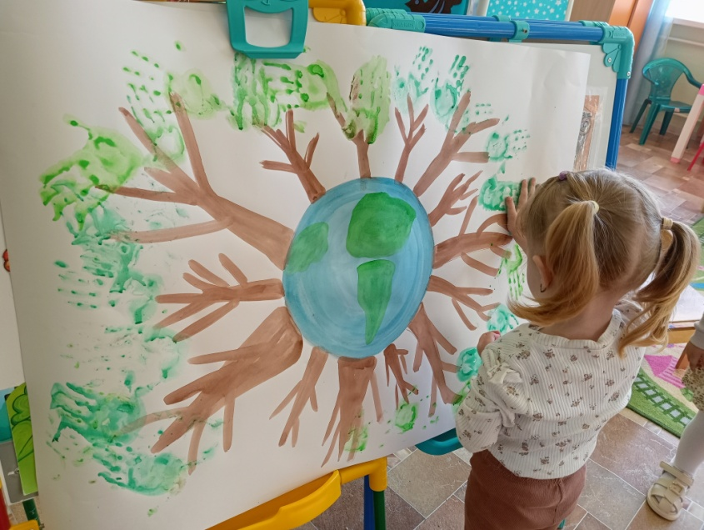
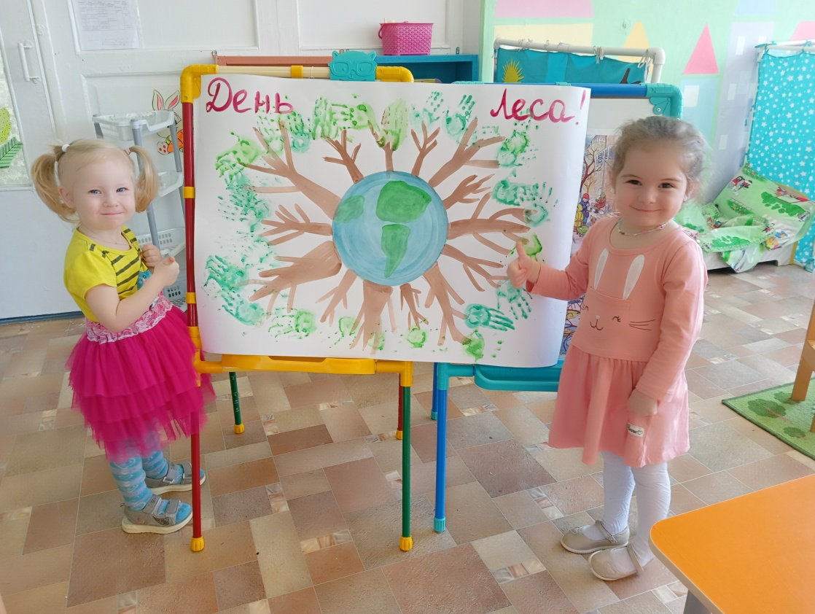
Весенний лес

Slide 20
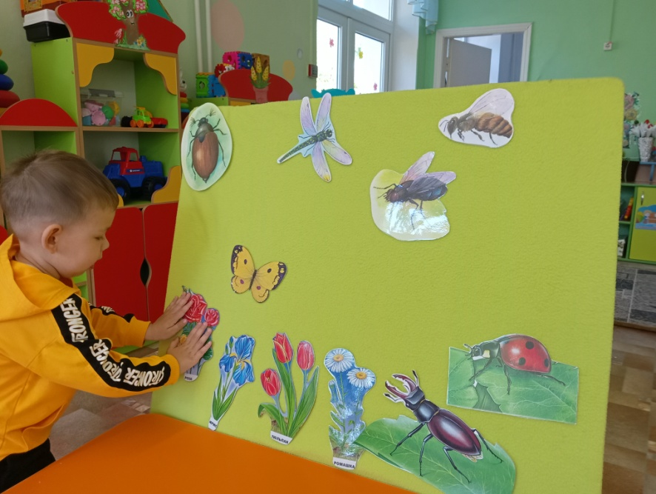
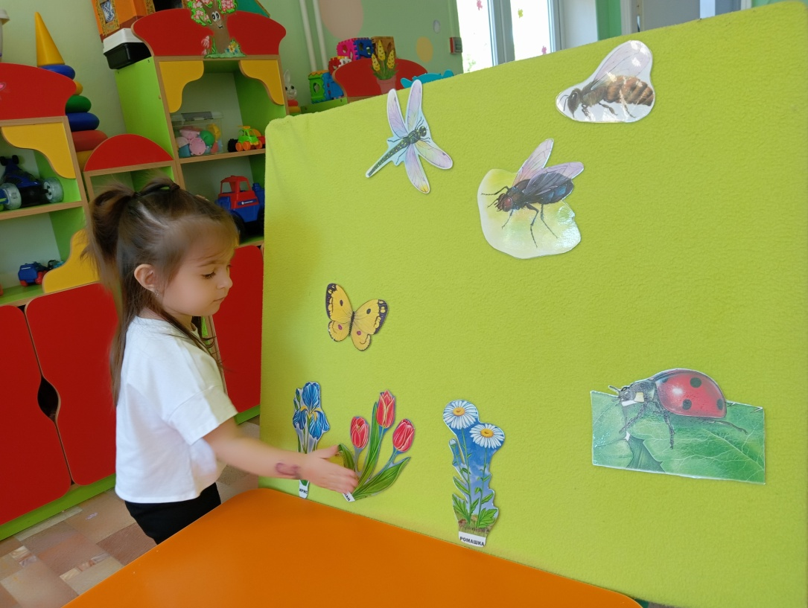
Итог краткосрочного проекта «Весна-красна». Развлечение «На весенней полянке»

